Slide 1
Муниципальное бюджетное дошкольное образовательное учреждение «Детский сад №43 «Снежинка»» города Белово
«Клуб путешественников»
Зайдель Наталья Владимировна;
Ефремова Ольга Николаевна

Slide 2
«Географии основы Заставляют стать поэтом! Не опишешь тусклым словом Нашу яркую планету…» И.И. Ландо

Slide 3
Формирование элементарных географических представлений способствует:
- расширению кругозора детей дошкольного возраста,
- развитию мыслительных процессов;
- учит воспринимать, обобщать, анализировать полученную информацию.

Slide 4
Новизна программы: накоплен, обобщен и систематизирован методический материал в условиях дошкольного образовательного учреждения.

Slide 5
Цель программы: формирование элементарных географических представлений у детей старшего дошкольного возраста при развитии познавательной активности.

Slide 6
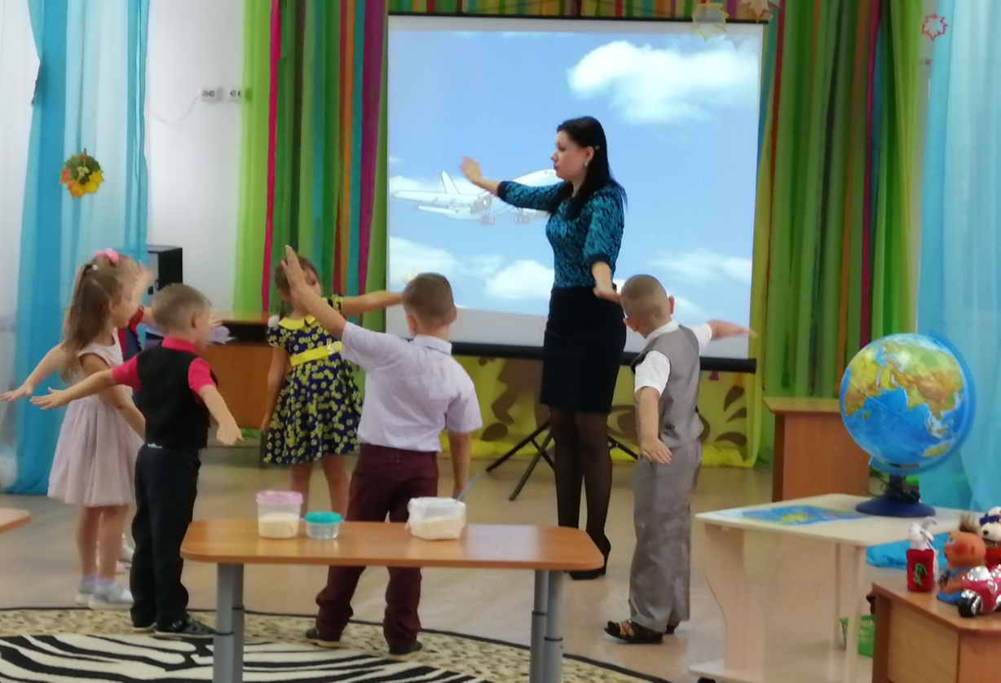
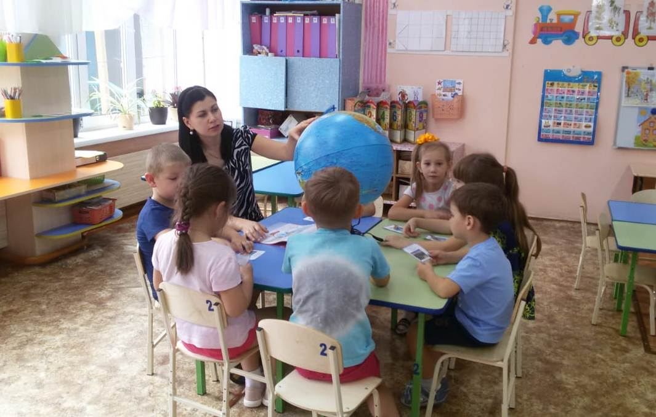
«Тематические встречи»

Slide 7
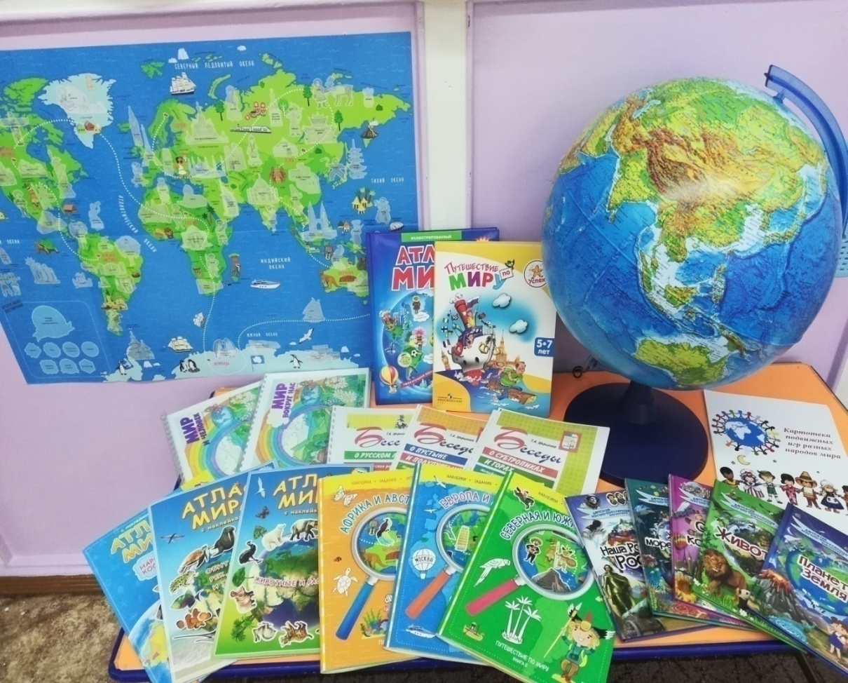
Научно-методическая литература

Slide 8
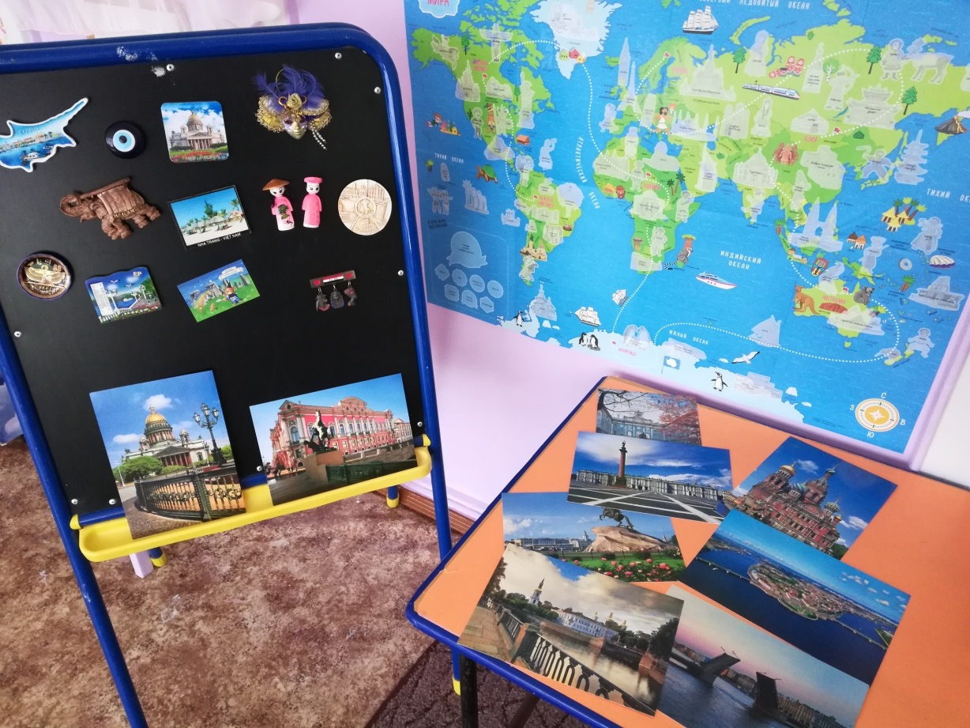
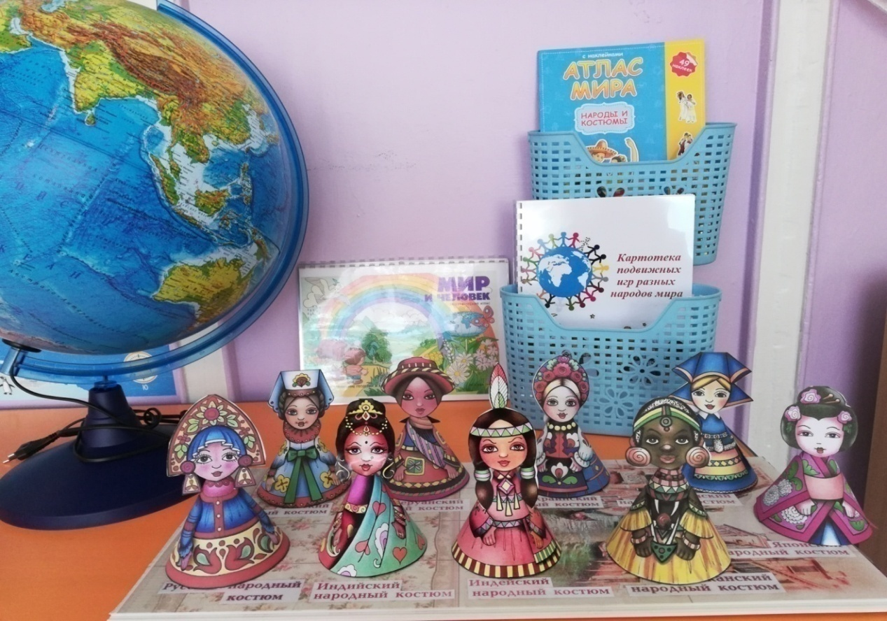

Slide 9
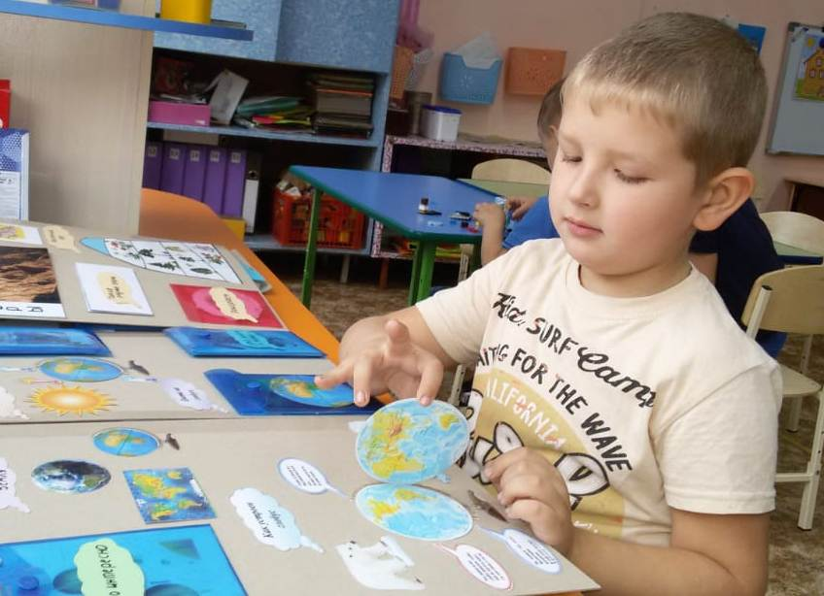
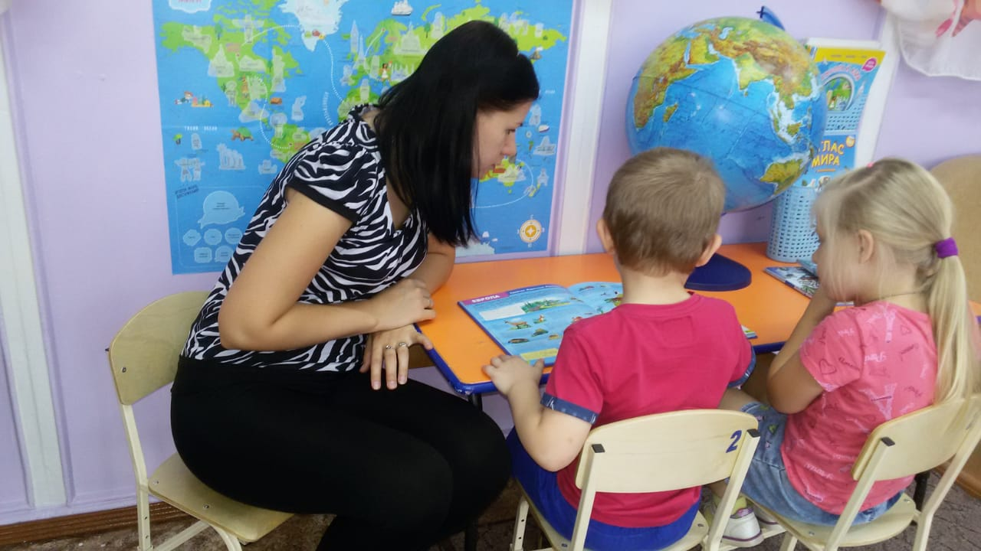
Совместная деятельность педагога с детьми

Slide 10
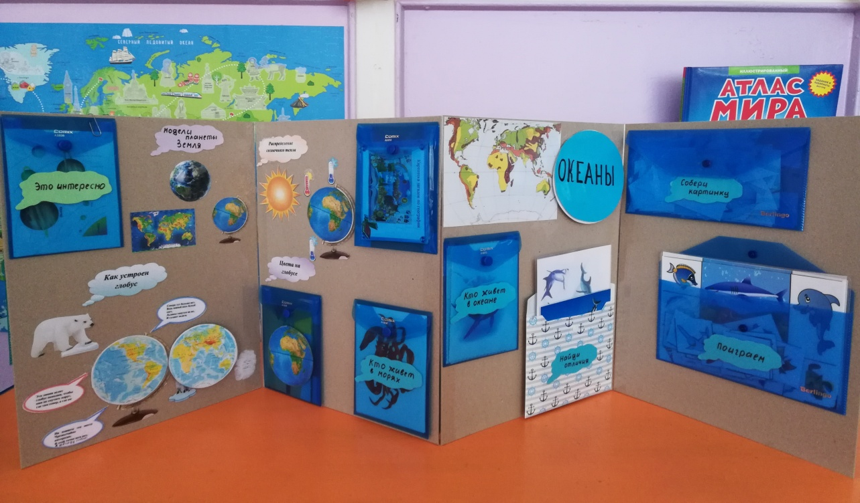
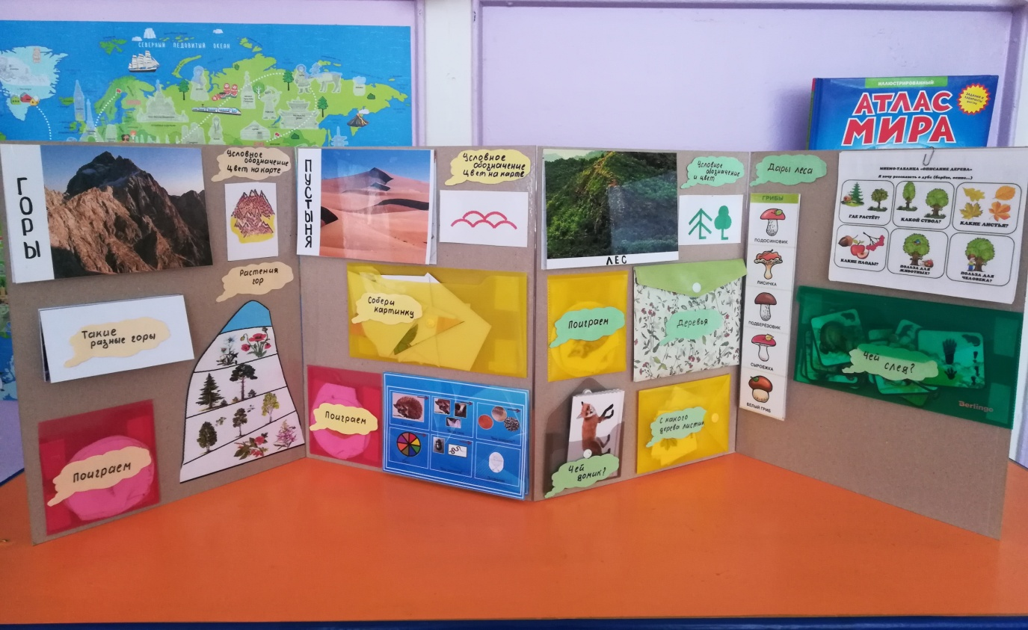
Дидактические игровые пособия

Slide 11
Приложения для совместной деятельности педагога с детьми

Slide 12
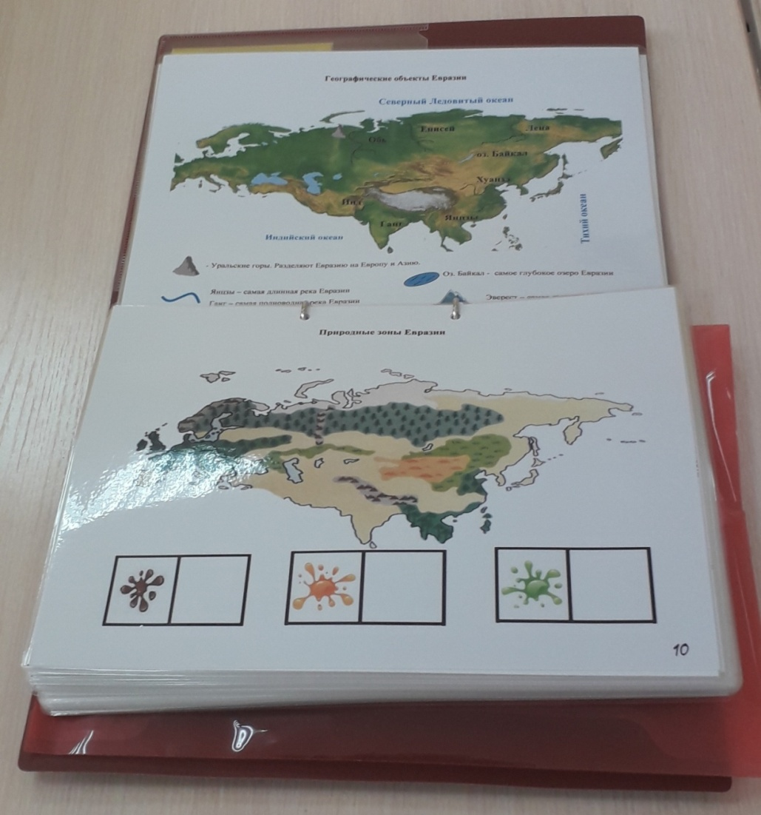
«Путеводитель по географии»

Slide 13
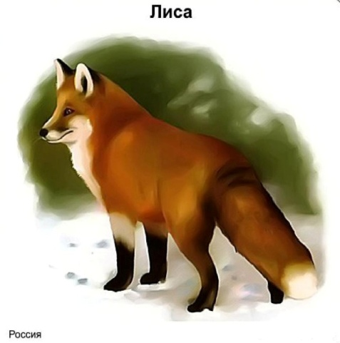
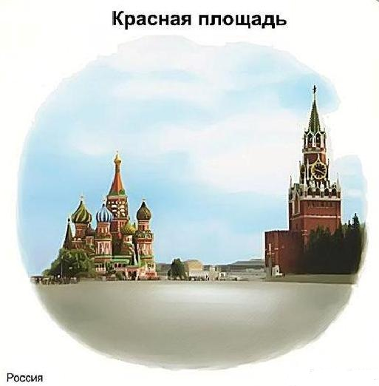
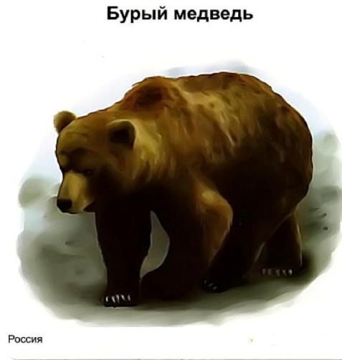

Slide 14
«Рисовалка - познавалка»

Slide 15
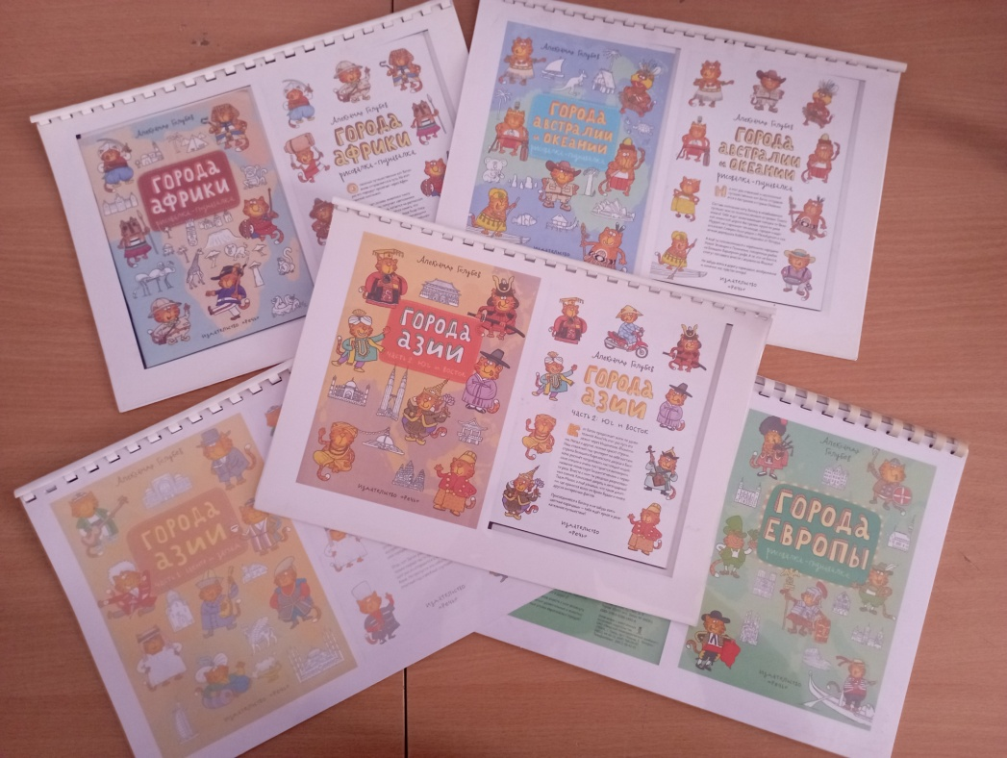
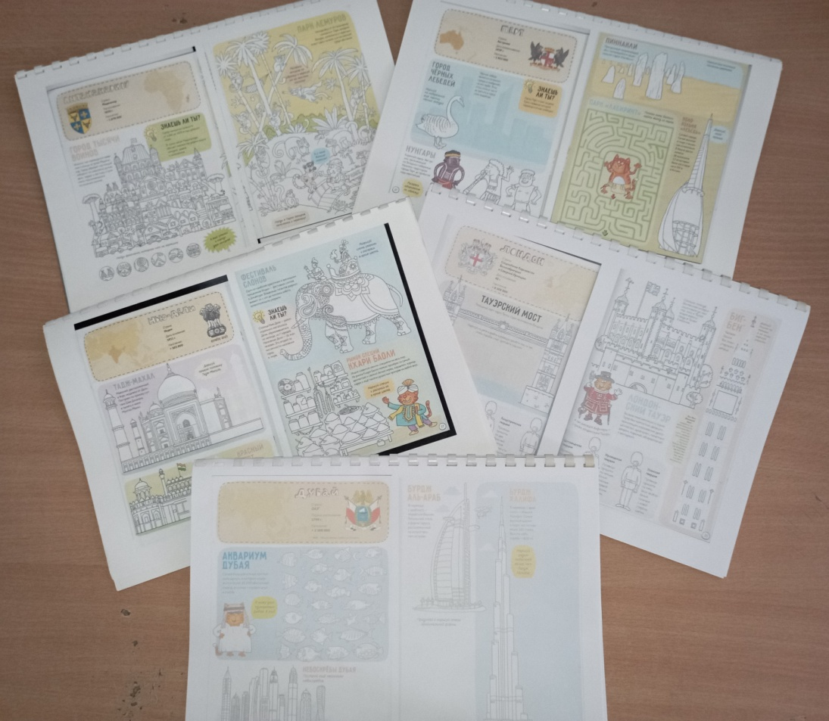

Slide 16
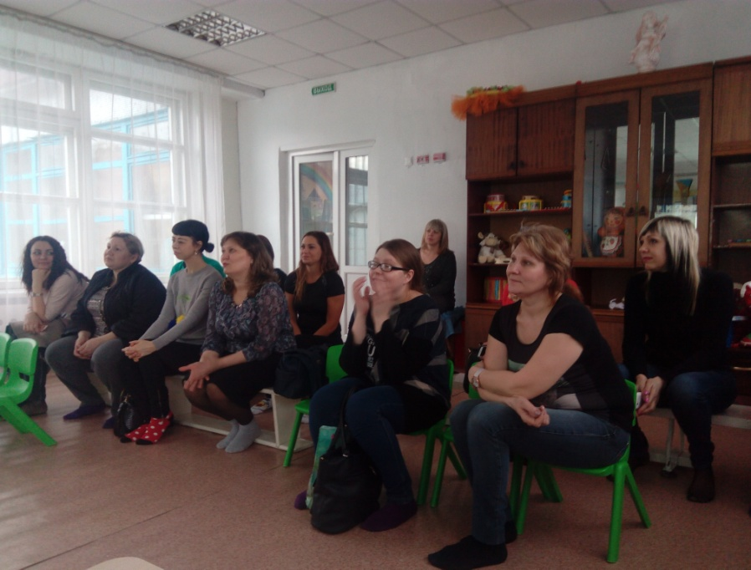
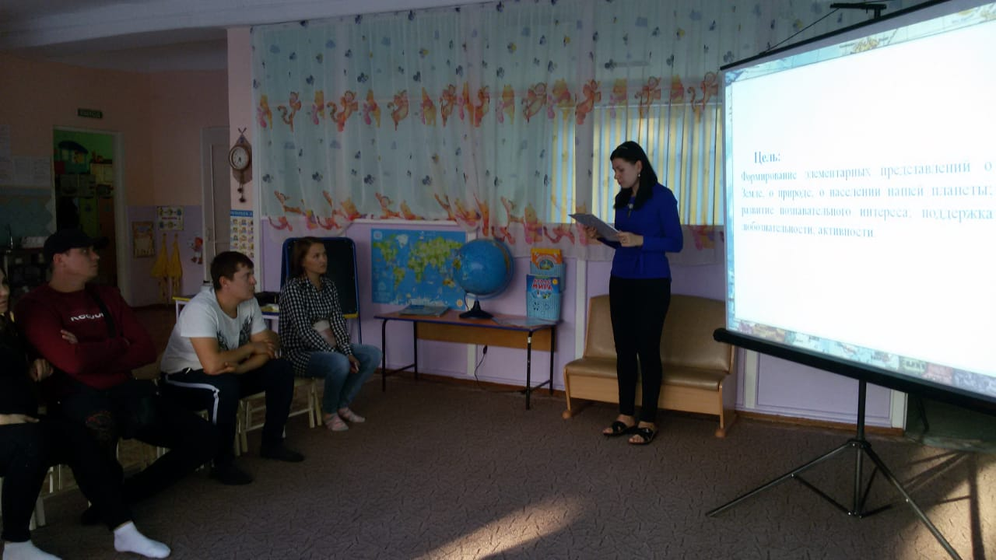
Взаимодействие с родителями

Slide 17
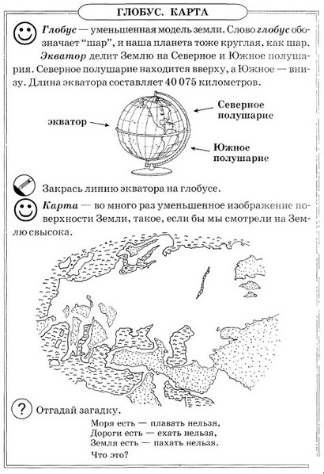
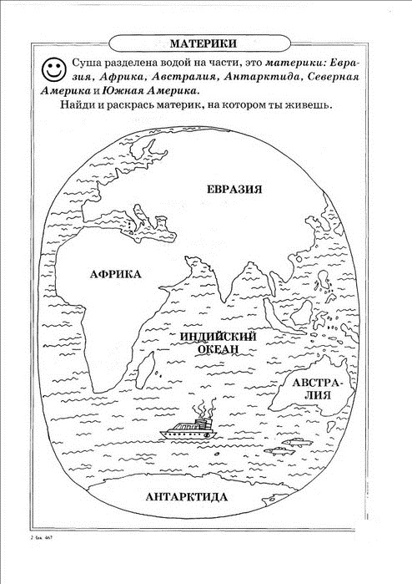

Slide 18
Результаты мониторинга

Slide 19
Муниципальное бюджетное дошкольное образовательное учреждение «Детский сад №43 «Снежинка»» города Белово
«Клуб путешественников»
Зайдель Наталья Владимировна;
Ефремова Ольга Николаевна

